Slide 1
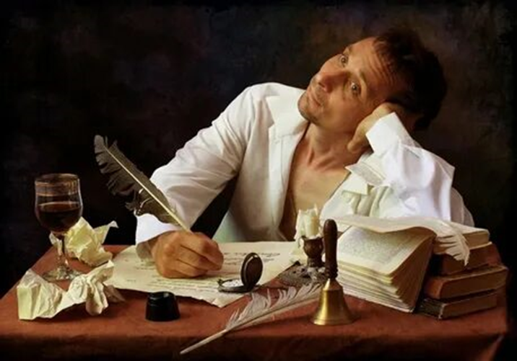
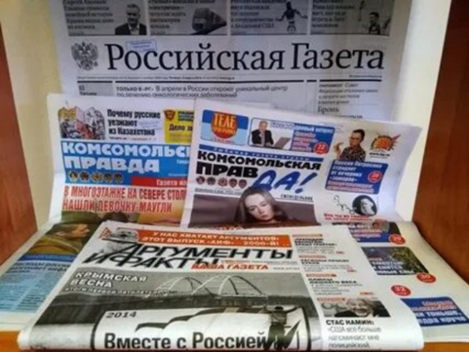

Slide 2
Приемы формирования читательской компетентности обучающихся на уроках литературы

Slide 3
План мастер-класса
1.
Читательская грамотность как составляющая функциональной грамотности
2.
Особенности формирования читательской компетентности на уроках литературы
3.
Практическая работа
Приемы формирования компетентного читателя

Slide 4
Функционально грамотный человек
«… способен использовать все постоянно приобретаемые в течение жизни знания, умения и навыки для решения максимально широкого диапазона жизненных задач в различных сферах человеческой деятельности, общения и социальных отношений»

Slide 5
Функциональная грамотность включает в себя читательскую грамотность, математическую, естественно-научную, компьютерную, юридическую, экономическую, экологическую грамотность и т.д.
Читательская грамотность – это первая ступень в функциональной грамотности

Slide 6
Цель читателя – преобразование содержания прочитанного в смысл «для себя», то есть понимание.

Slide 7
Формируемые умения 1 группа умений
Учащиеся должны показать, что понимают, о чем говорится в тексте, определить тему и главную мысль; найти и выявить в тексте информацию, которая представлена в различном виде; сформулировать прямые выводы и заключения на основе фактов, которые имеются в тексте.
ПОИСК ИНФОРМАЦИИ

Slide 8
2 группа умений
Учащиеся анализируют, интерпретируют и обобщают информацию, которая представлена в тексте, формулируют на ее основе сложные выводы и оценочные суждения.
ИНТЕРПРЕТАЦИЯ И ИНТЕГРАЦИЯ ИНФОРМАЦИИ

Slide 9
3 группа умений
Учащиеся используют информацию из текста для различных целей: решают учебно-познавательные и учебно-практические задачи без привлечения или с привлечением дополнительных знаний и личного опыта.
ОЦЕНКА И ПРИМЕНЕНИЕ ИНФОРМАЦИИ

Slide 10
Метапредметные умения
различать свой личный опыт и реальность текста;
отвечать на вопрос точно и кратко, не выписывать лишней информации;
перепроверять свое понимание, обращаясь при этом к тексту;
работать с иллюстрацией как с источником данных, которые можно извлечь самостоятельно;
собирать ответ на вопрос из фрагментов информации, данных в разных предложениях;
переформулировать вопрос и сообщения текста;
использовать на уроках тексты из другой предметной области, чтобы ребенок учился свободно использовать средства и способы работы, которые освоил на разных предметах;
выражать свои мысли письменно.

Slide 11
Филология
Литература. Родная литература:
1) осознание значимости чтения и изучения литературы для своего дальнейшего развития; формирование потребности в систематическом чтении как средстве познания мира и себя в этом мире, гармонизации отношений человека и общества, многоаспектного диалога;
2) понимание литературы как одной из основных национально-культурных ценностей народа, как особого способа познания жизни;
3) обеспечение культурной самоидентификации, осознание коммуникативно-эстетических возможностей родного языка на основе изучения выдающихся произведений российской культуры, культуры своего народа, мировой культуры;

Slide 12
4) воспитание квалифицированного читателя со сформированным эстетическим вкусом, способного аргументировать своё мнение и оформлять его словесно в устных и письменных высказываниях разных жанров, создавать развёрнутые высказывания аналитического и интерпретирующего характера, участвовать в обсуждении прочитанного, сознательно планировать своё досуговое чтение;
5) развитие способности понимать литературные художественные произведения, отражающие разные этнокультурные традиции;
6) овладение процедурами смыслового и эстетического анализа текста на основе понимания принципиальных отличий литературного художественного текста от научного, делового, публицистического и т. п., формирование умений воспринимать, анализировать, критически оценивать и интерпретировать прочитанное, осознавать художественную картину жизни, отражённую в литературном произведении, на уровне не только эмоционального восприятия, но и интеллектуального осмысления.

Slide 13
Компетентность

Slide 14
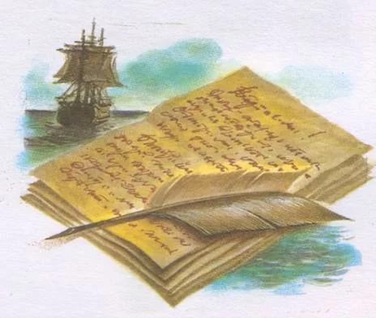
Принципы:
Мотивация
Творчество
Переживание
Дифференциация
Интеграция
Сотрудничество

Slide 15
Согласен – не согласен
1. Читатель — это член общества книголюбов.
2. Читатель отождествляет себя с героем или с героиней литературного произведения.
3. Читателю необходимо сконцентрироваться на социально-экономическом аспекте.
4. Читатель предпочитает произведения с событиями и диалогами.
5. Читатель прежде ознакомится с экранизацией, а затем уже с книгой.
6. Читатель должен быть начинающим автором.
7. У читателя должно быть развито воображение.
8. Читателю необходима память.
9. У читателя должен быть богатый лексикон.
10. Читатель не может быть чужд искусству.

Slide 16
Портрет читателя

Slide 17
Приемы формирования читательской компетентности на уроке литературы

Slide 18
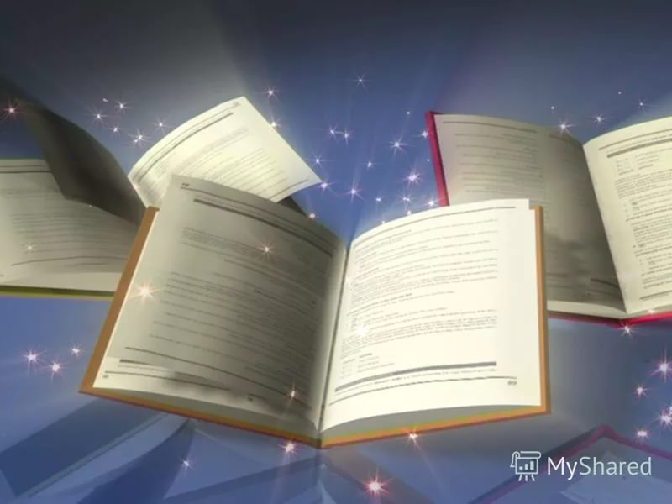
1 этап - Мотивация

Slide 19
Зачем? Что интересного?
Чтение заголовка, прогноз содержания
Чистый лист
Анкетирование
Бенефис книги
Ключевые слова (прогноз)
Погружение в атмосферу эпохи

Slide 20
2 этап - Нахождение и извлечение информации
Внимание к слову
Ромашка Блума

Slide 21
Информация в художественном тексте
фактуальная информация (описание героев, событий, места, времени действия, движения сюжета, рассуждения автора);
подтекстовая информация (не выражена напрямую в словах, содержится в средствах выразительности);
концептуальная информация (система взглядов, мыслей и чувств автора).

Slide 22
3 этап – Осмысление (интерпретация и интеграция)
Лесенка героев
Двухчастный дневник
Чтение со стопами
Экспресс-дебаты
Ментальная карта
Драматизация

Slide 23
4 этап Оценка и применение
Творческая работа
Сочинения разных жанров
Эссе (разные жанры)
Пресс-конференция
Прием «Что, если?…»

Slide 24
На всех этапах урока
Связь с живописью и музыкой
Иллюстрация – своего рода изобразительный комментарий литературного произведения, она зависима от художественного текста в отличие от живописного полотна. Иллюстрации способны обогатить литературное произведение, но могут и обеднить его, если ослабляют впечатление от него или дают ему другую трактовку. Они имеют огромное значение для нравственного и эстетического воспитания.

Slide 25
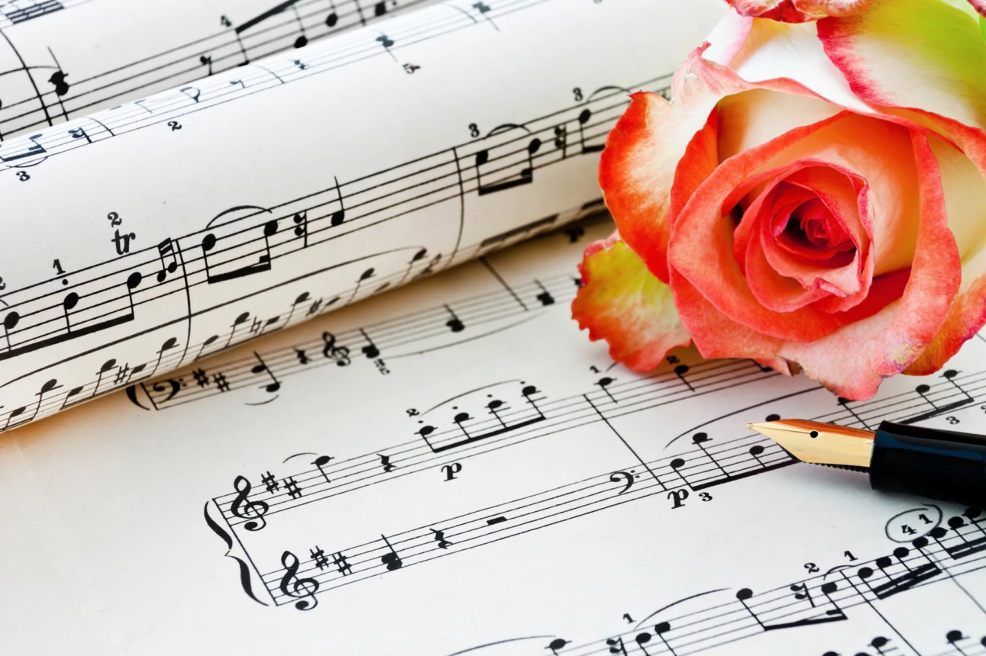
Работа с музыкальными произведениями
Музыкальное произведение как иллюстрация.
Ассоциативная связь литературного и музыкального произведений.
Тема музыки в художественном произведении.
Музыкально-литературные жанры:
песня, романс

Slide 26
Технология КМ
ЗХУ
Фишбоун
Кластер
Ромашка Блума
Двухчастный дневник

Slide 27
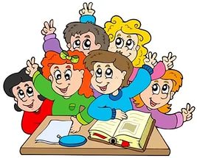
Критерии результативности
- интерес ребенка к произведению, желание не просто прочесть текст, а понять его;
способность ребенка взять из прочитанного для себя полезное и важное;
умение работать в группе, понимать и ценить другую точку зрения;
развитие у ребенка таких качеств личности, как эмпатия, рефлексия, толерантность.

Slide 28
Практическая работа
Заполнить таблицу, указав возможные приемы работы с текстом на каждом этапе.

Slide 29
Работа в группах
Предложить возможные приемы для организации работы на разных этапах:
1 группа - Приемы для организации работы на этапе «Мотивация. Нахождение информации»
2 группа – Приемы для организации работы на этапе «Осмысление»
3 группа – Приемы для организации работы на этапе «Оценка. Применение».

Slide 30
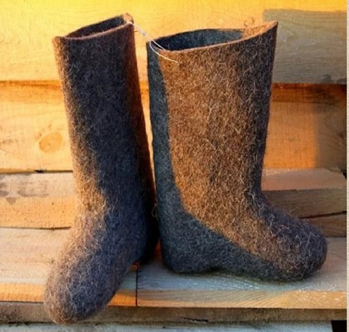
Практическая работа
Н.И.Рыленков
«Все в тающей дымке…»
Ф.А.Абрамов «Валенки»

Slide 31
Все в твоих руках
БОЛЬШОЙ ПАЛЕЦ – для меня было многое важным и интересным.
УКАЗАТЕЛЬНЫЙ – использованные приемы в мастер-классе буду применять в
своей деятельности.
СРЕДНИЙ – для меня было недостаточно данной информации
БЕЗЫМЯННЫЙ - не все приёмы работы с текстом представлены ясно.
МИЗИНЕЦ - данные приёмы мне известны, но я их не применяю

Slide 32
СПАСИБО ЗА ВНИМАНИЕ!

Slide 33
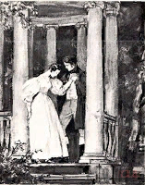
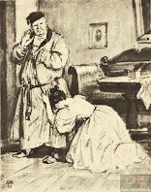
Первичное знакомство

Slide 34
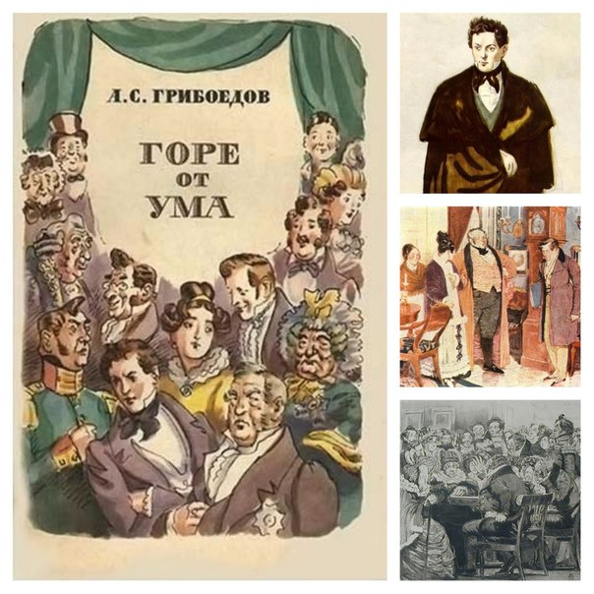
Чистый лист
Грибоедов – это псевдоним?
Почему пьеса так называется?
Разве может быть горе от ума?
Почему у героев такие фамилии?
Какое значение имеет любовь в жизни человека?
Зачем читать пьесу? (может, лучше посмотреть?)

Slide 35
Ключевые слова
Эвакуация.
Дом.
Письма.
Моряк.
Зима.
Возвращение.
СНЕГ
АССОЦИАЦИИ
Чистота, красота, холод, зима, Россия,
природа, сад, поле, Родина, непогода,
белизна
Почему рассказ так называется?

Slide 36
Какие слова нуждаются в читательском внимании?
СЛОВА
Слова-незнакомцы
Слова-образы
Слова-ключики

Slide 37
Ромашка Блума

Slide 38
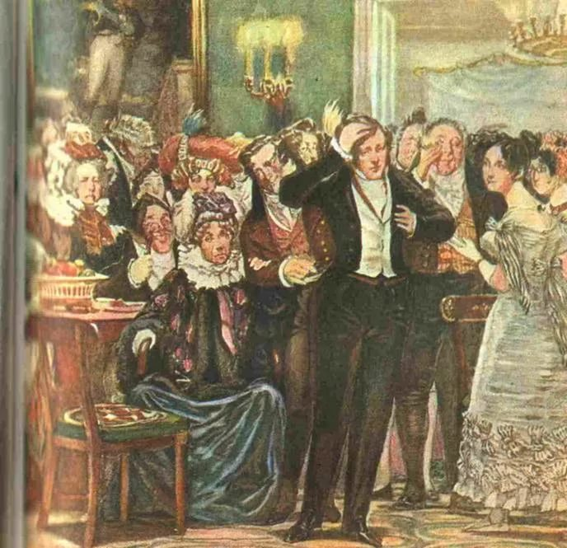
Лесенка героев
Чацкий
Софья
Молчалин
Лиза
Фамусов
Скалозуб

Slide 39
Двухчастный дневник
Текст | Комментарий
Выписать важные, на ваш взгляд, значимые слова, выражения. | Объяснить, почему это слово важно, почему именно его выбирает автор (подтекст)

Slide 40
Чтение со стопами
СТОП!
Зачем автор изображает это?
Что будет дальше с героем?
Почему именно так автор показывает героя?

Slide 41
Экспресс-дебаты
Как жить? Чувствами или по расчету? (по роману Гончарова «Обыкновенная история»)
«На дне» - устаревшая пьеса (по произведению Горького)
Базаров – победитель ( по роману И.С.Тургенева «Отцы и дети»)
Раскольников не заслуживает оправдания (по роману Достоевского «Преступление и наказание»)

Slide 42
Синквейн
Существительное
Прилагательное
Прилагательное
Глагол
Глагол
Глагол
Афоризм, выражение чувств
Существительное

Slide 43
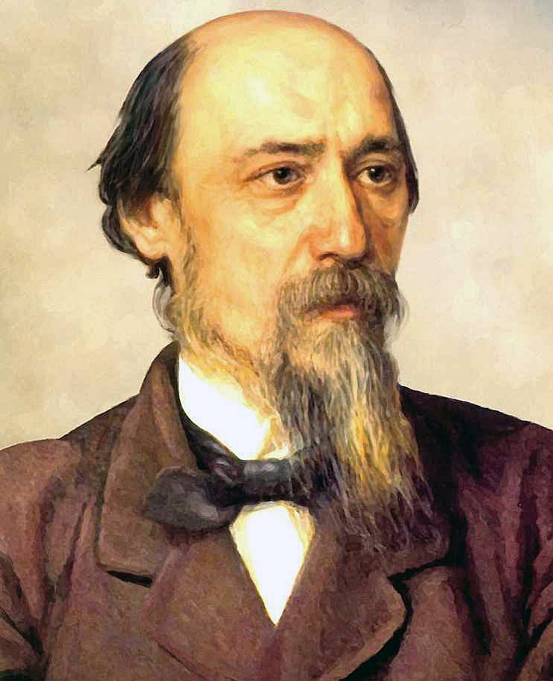
Некрасов!
Думающий, страдающий
Сочувствует, переживает, обличает.
«Гражданином быть обязан».
Поэт.
Николай Некрасов!
Чуткий, отзывчивый.
Воспитывает, сочувствует, страдает.
«Раненое сердце».
Человек!

Slide 44
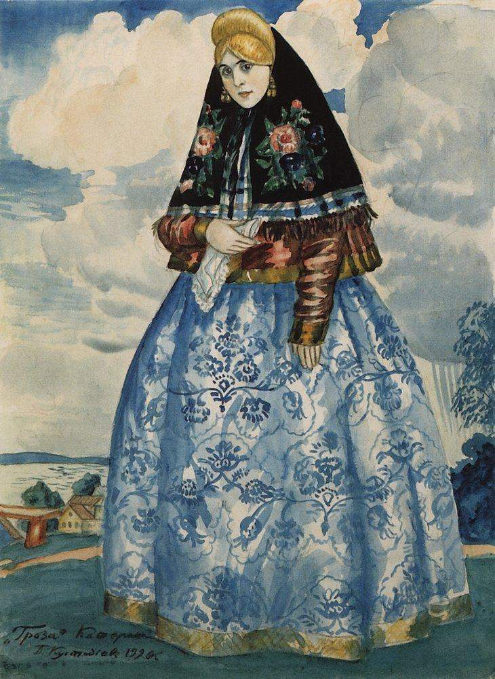
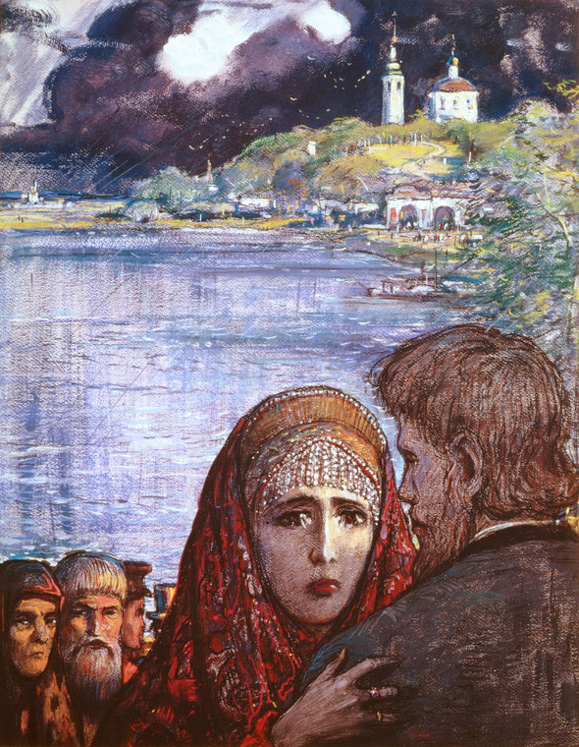
Какие черты характера героини отразил каждый художник?

